Slide 1



8
ZELFBOUW-CHASSIS VOORBEREIDING
PAGINA 1 VAN 9
WWW.GREENKARTING.NL
LES 8

Slide 2
START MET BOUWEN:
VOORBEREIDEN VAN HET CHASSIS
🔩 VAN PLAN NAAR PRAKTIJK
PAGINA 2 VAN 9
WWW.GREENKARTING.NL
LES 8

Slide 3
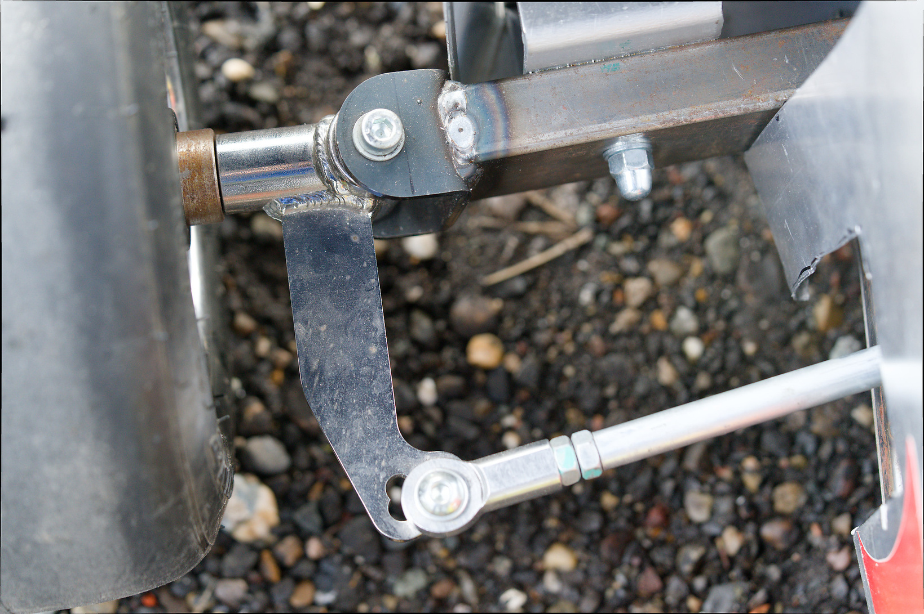
DE BOUW VAN DE GREENKART
GAAT BEGINNEN!
MAAR VOOR JE MET HET CHASSIS AAN DE SLAG MAG, MOET JE EERST GOED VOORBEREIDEN.
📌 IN DEZE MODULE LEER JE:
      WAT JE MOET CONTROLEREN VÓÓR DE BOUW
      HOE JE TEKENINGEN LEEST
      WELKE VEILIGHEIDSMAATREGELEN BELANGRIJK ZIJN
PAGINA 3 VAN 9
WWW.GREENKARTING.NL
LES 8

Slide 4
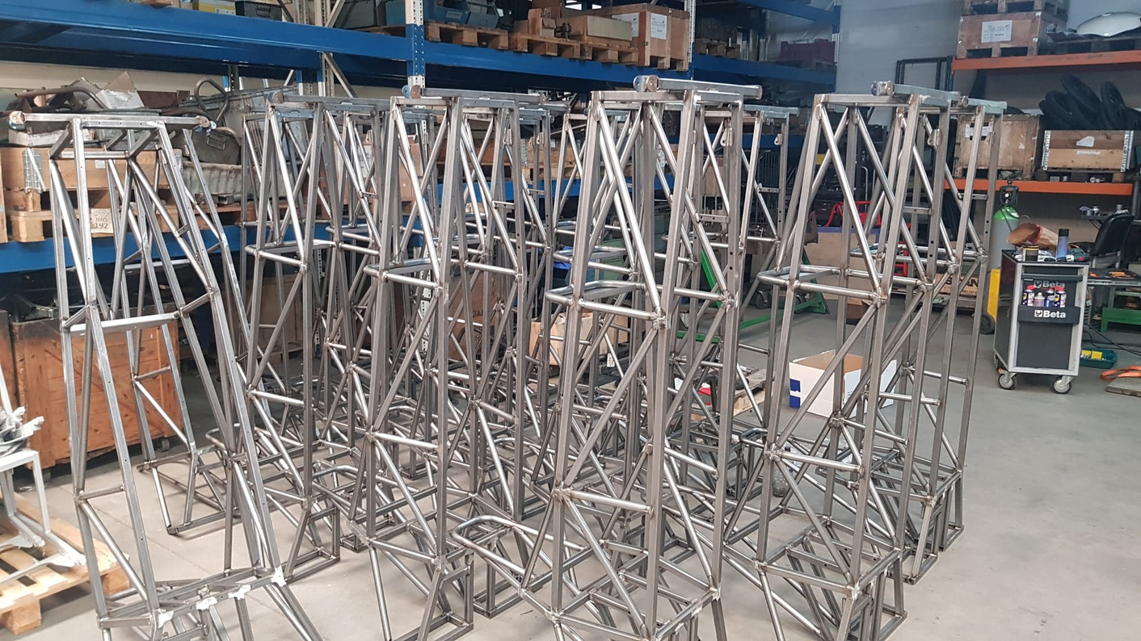
WAT IS EEN CHASSIS?
EEN CHASSIS IS HET FRAME VAN DE KART.
HET VORMT DE BASIS WAAROP ALLES KOMT:
  DE CARROSSERIE
  DE STOEL
  HET STUUR
  DE WIELEN EN MOTOR
🛠️ ZONDER EEN GOED CHASSIS KAN DE KART NIET RIJDEN
PAGINA 4 VAN 9
WWW.GREENKARTING.NL
LES 8

Slide 5
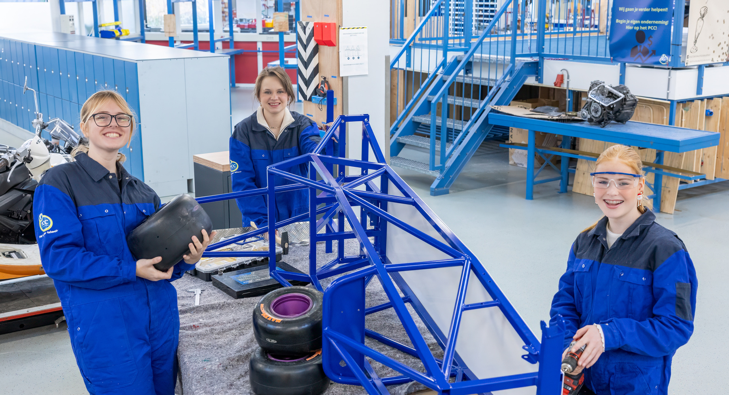
VOORBEREIDING – CHECKLIST ONDERDELEN
CONTROLEER VÓÓR JE BEGINT:
✅ ZIJN ALLE ONDERDELEN AANWEZIG?
DE STUKLIJSTEN ZIJN HIER TE DOWNLOADEN:
THE GRID
✅ IS ER SCHADE?
✅ WAT MOET NOG BESTELD WORDEN?
GEBRUIK DE BOUWPAKKETLIJST DIE JE EERDER MAAKTE (BIJ MODULE ‘DEFINITIE’).
🔁 WERK DEZE LIJST BIJ MET JE TEAM.
PAGINA 5 VAN 9
WWW.GREENKARTING.NL
LES 8

Slide 6
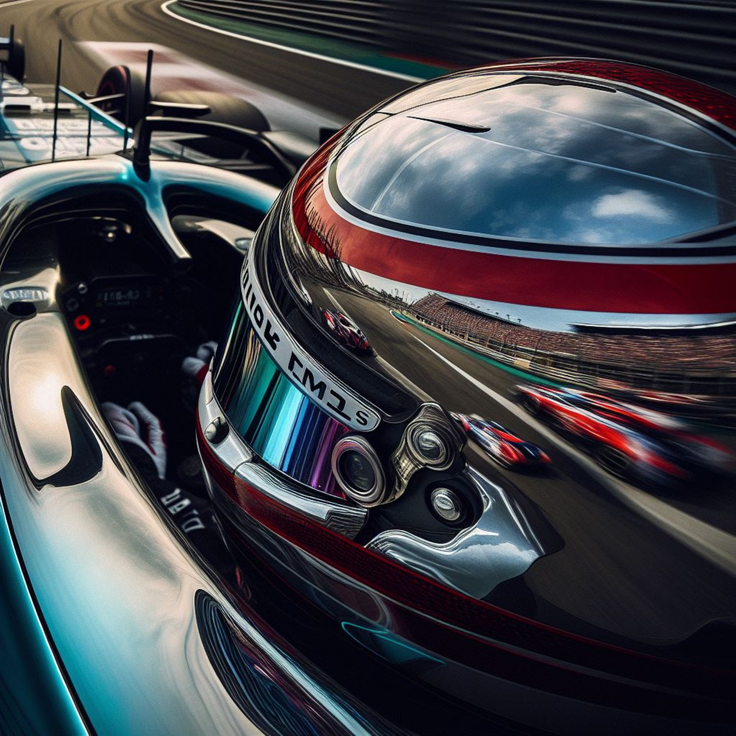
VEILIGHEIDSREGELS EN
VOORZORGSMAATREGELEN
VOORDAT JE OOK MAAR ÉÉN BOUT AANRAAKT:
  LEES DE VEILIGHEIDSVOORSCHRIFTEN
  GEBRUIK ALTIJD JE PBM’S (HANDSCHOENEN, BRIL, GEHOORBESCHERMING)
  ZORG DAT DE WERKPLEK OPGERUIMD IS
⚠️ DE ORGANISATIE VAN DE RIJDAGEN IS NIET VERANTWOORDELIJK ALS JE SCHADE MAAKT OF ONVEILIG WERKT.
PAGINA 6 VAN 9
WWW.GREENKARTING.NL
LES 8

Slide 7
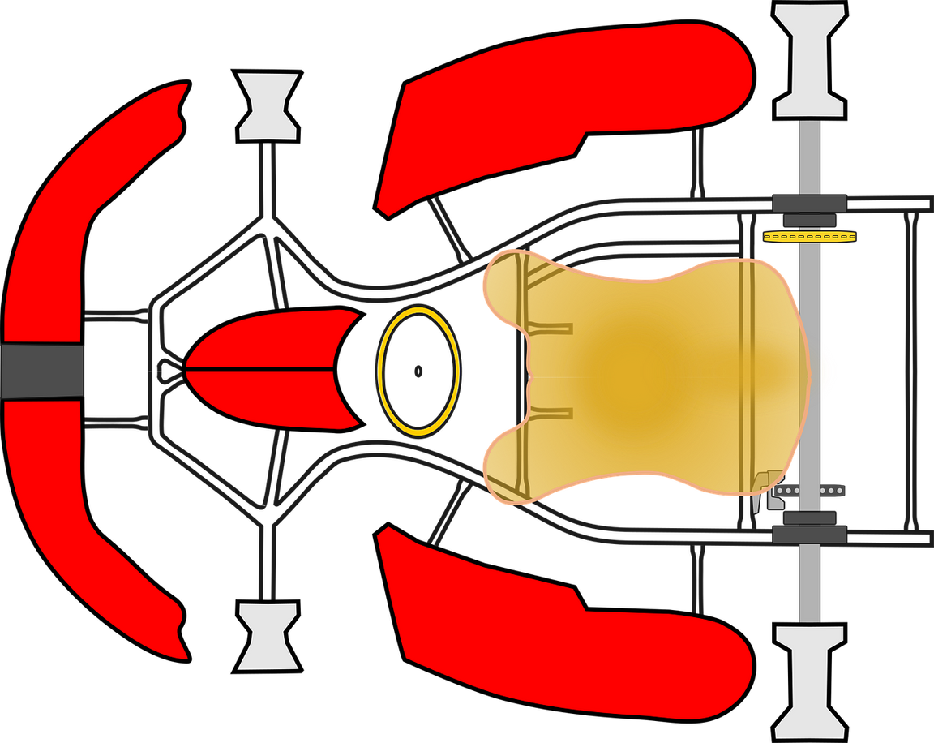
PRAKTIJKOPDRACHT 1: CHASSISCONTROLE
🔍 OPDRACHT
LOOP SAMEN MET JE TEAM HET CHASSIS NA:
  IS HET FRAME RECHT?
  ZIT ER ROEST OF BESCHADIGING OP?
  KLOPPEN DE AFMETINGEN MET DE TEKENING?
📷 MAAK FOTO’S VAN OPVALLENDE PUNTEN EN BESPREEK DIT MET JE TEAMBAAS (DOCENT).
PAGINA 7 VAN 9
WWW.GREENKARTING.NL
LES 8

Slide 8
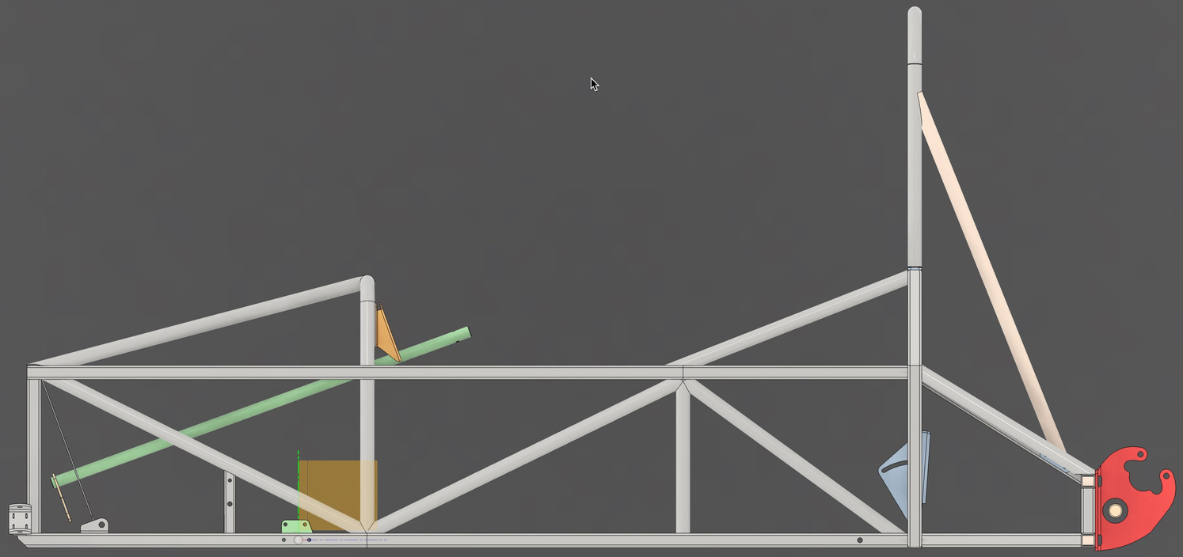
PRAKTIJKOPDRACHT 2: TEKENINGLEZEN OEFENEN
OPEN DE BOUWTEKENING VAN HET CHASSIS.
BEANTWOORD DE VOLGENDE VRAGEN:
  WAT IS DE LENGTE VAN DE VOORAS?
  WAAR MOET DE MOTOR KOMEN?
  HOEVEEL GATEN MOETEN ER ONGEVEER GEBOORD WORDEN?
HIER KUN JE LESMATERIAAL ZIEN OVER TEKENBLADEN
PAGINA 8 VAN 9
WWW.GREENKARTING.NL
LES 8

Slide 9

AFSLUITING
✅ JE BENT NU VOORBEREID OP HET BOUWEN VAN HET CHASSIS!
JE WEET:
  WAT HET CHASSIS IS EN WAAROM HET BELANGRIJK IS
  HOE JE ALLES CONTROLEERT VÓÓR DE BOUW
  HOE JE VEILIG WERKT
👉 BESPREEK JE CHECKLIST EN VOORBEREIDING MET JE DOCENT. HEB JE EEN GO? DAN MAG JE ECHT BEGINNEN MET BOUWEN! 🛠️
PAGINA 9 VAN 9
WWW.GREENKARTING.NL
LES 8

